Slide 1



TRANSACTIONS
CRISTIAN FRANKLIN FEITOZA DE OLIVEIRA
GEORGE ANDERSON BATISTA VALENTE
HARLEY LEITE SILVA
JOSÉ DIOGO DUTRA PACHECO

Slide 2
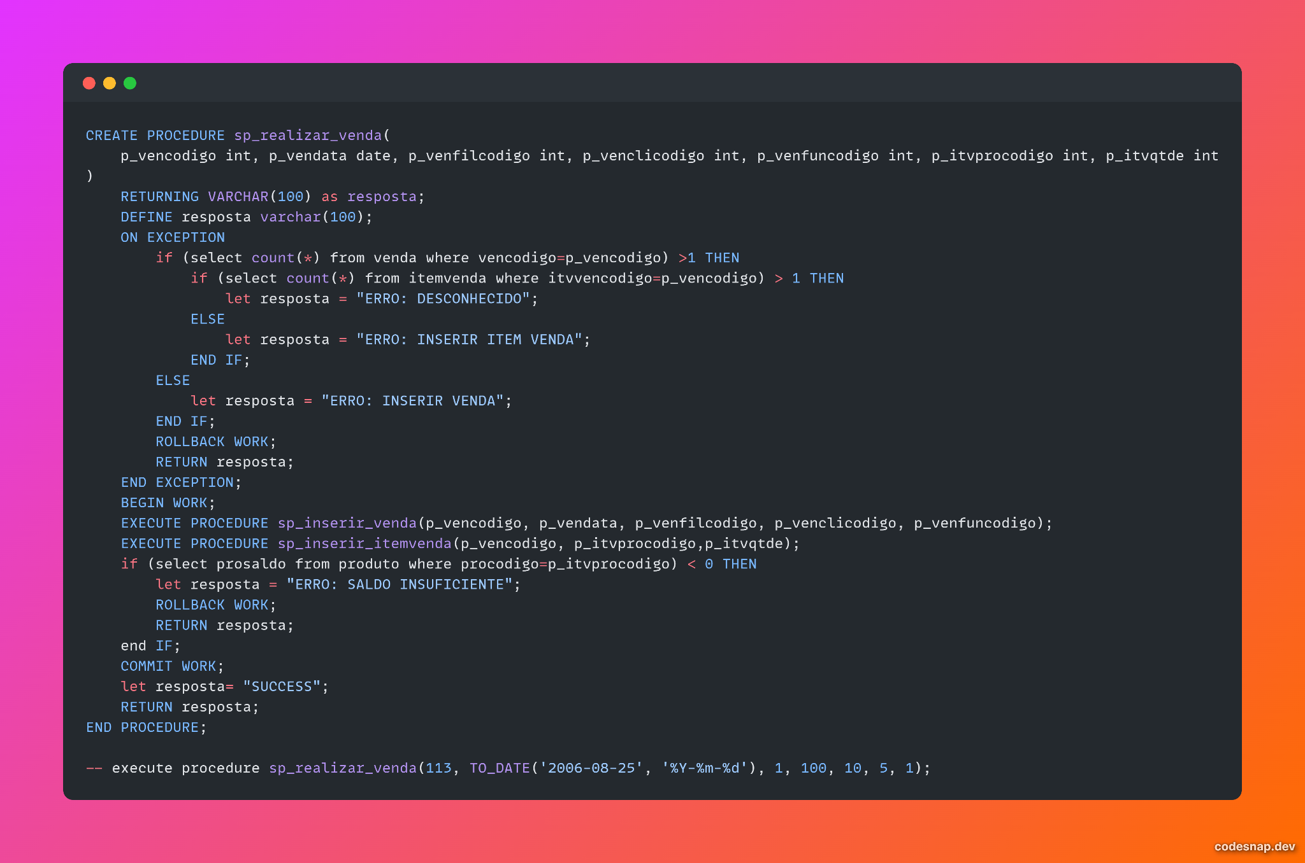
Procedure realizar venda

Slide 3
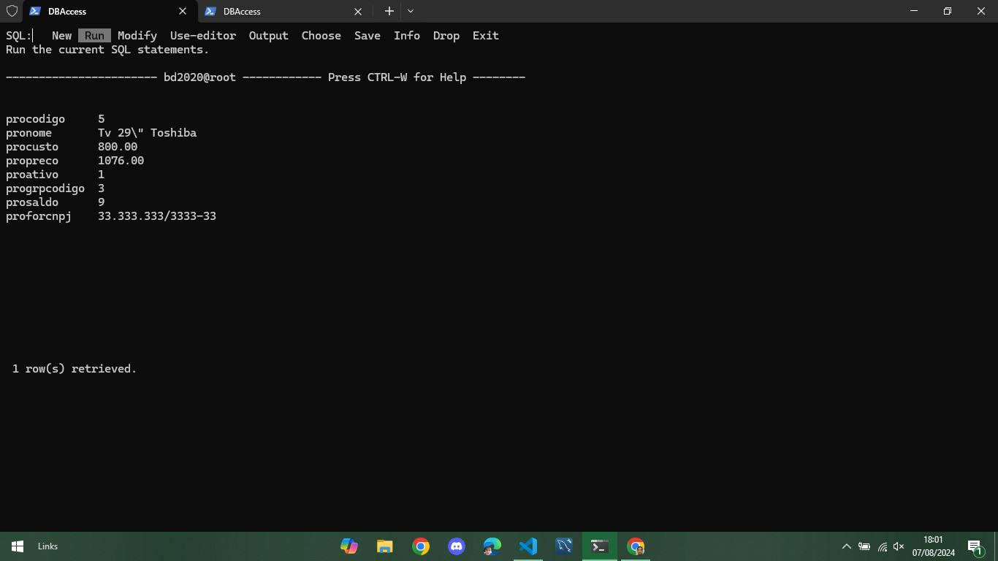
Procedure realizar venda
execute procedure sp_realizar_venda(143, TO_DATE('2006-08-25', '%Y-%m-%d'), 1, 100, 10, 5, 1);

Slide 4

Procedure realizar venda

Slide 5
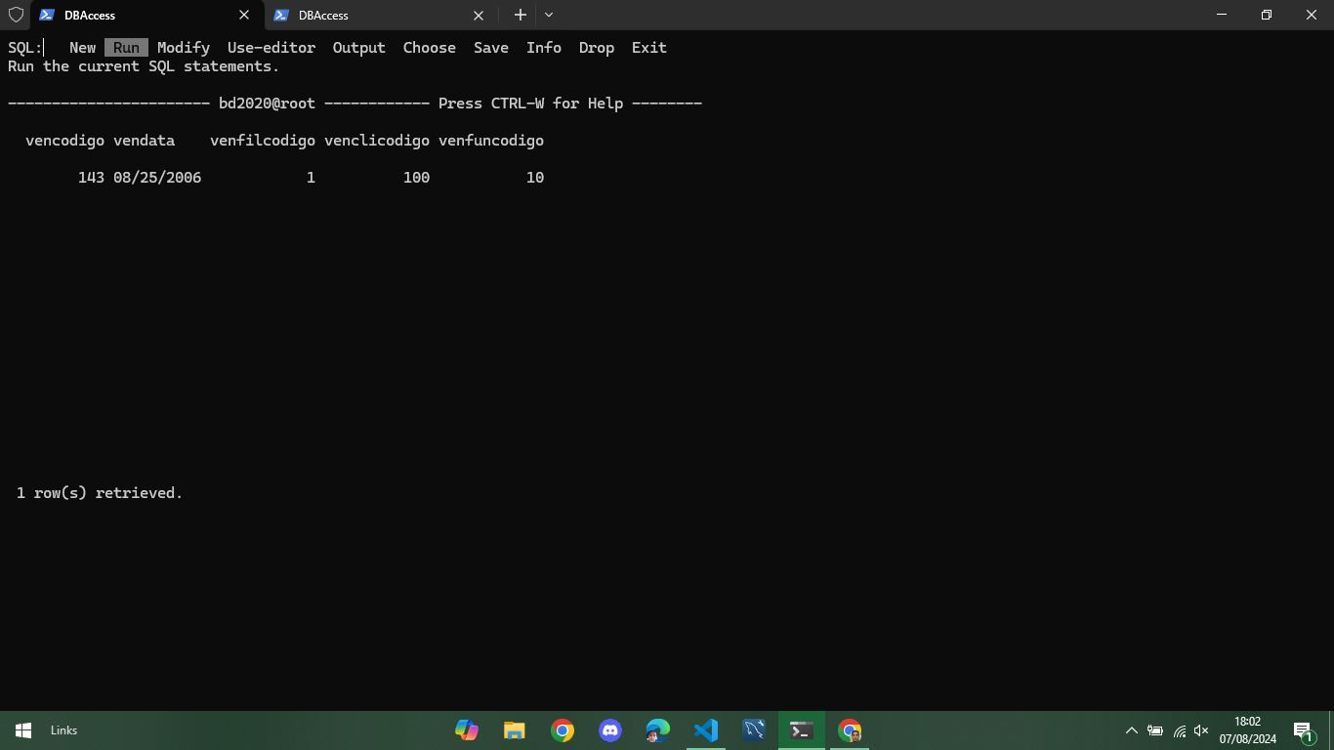
Procedure realizar venda

Slide 6
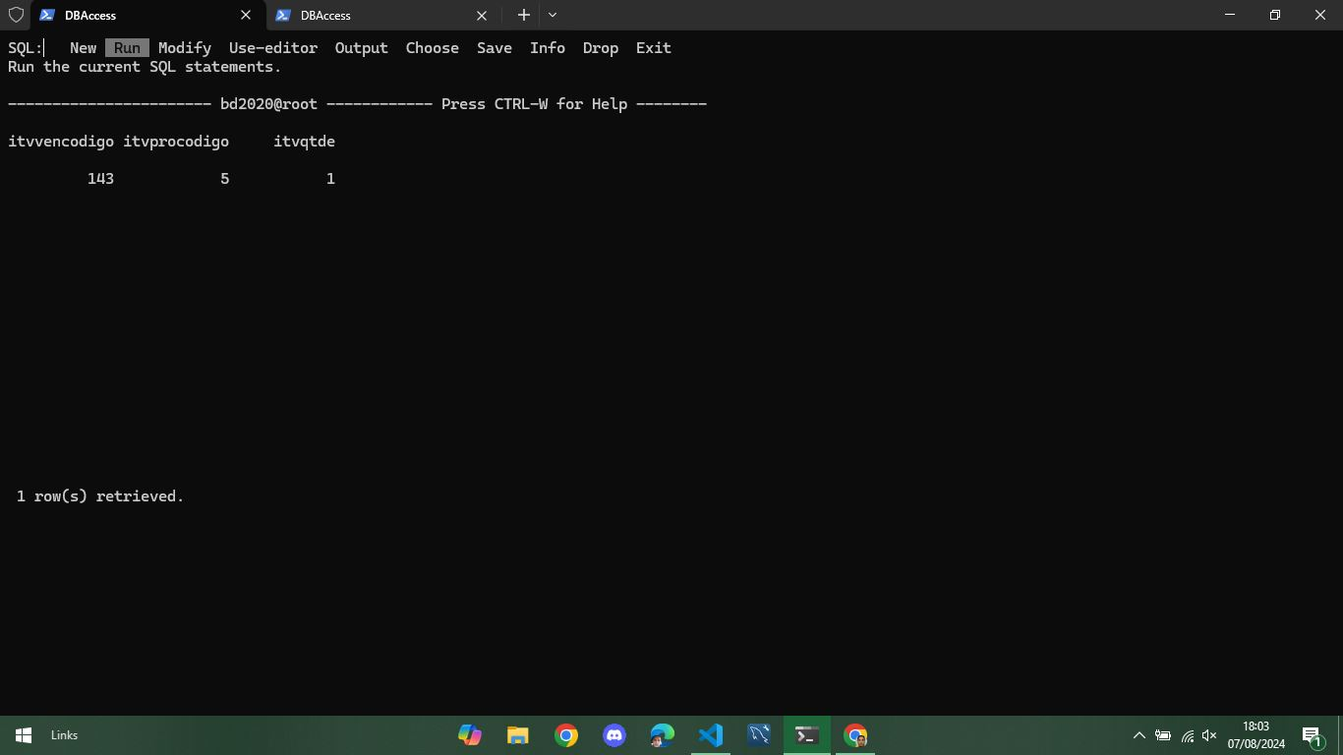
Procedure realizar venda

Slide 7
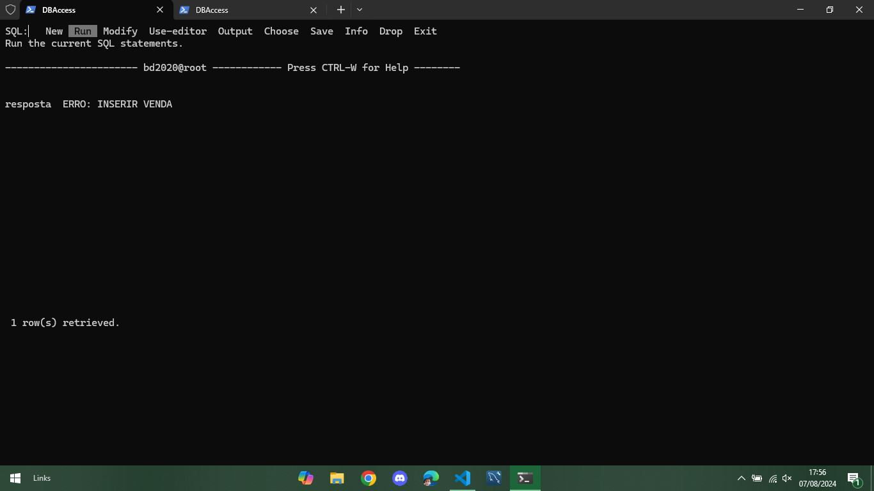
Procedure realizar venda

Slide 8
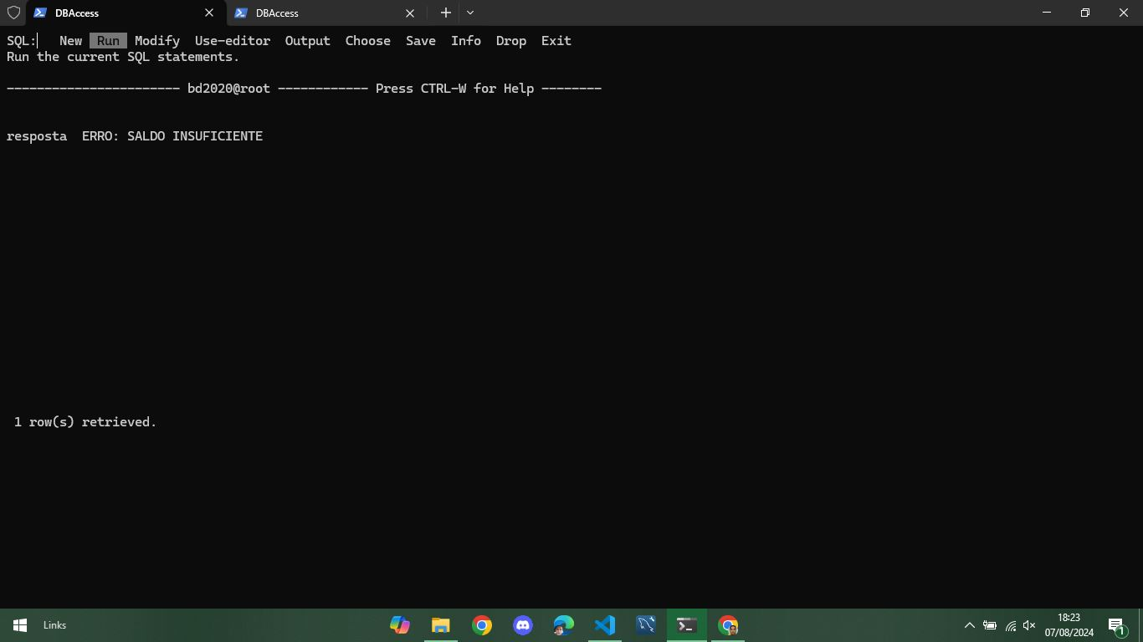
Procedure realizar venda

Slide 9
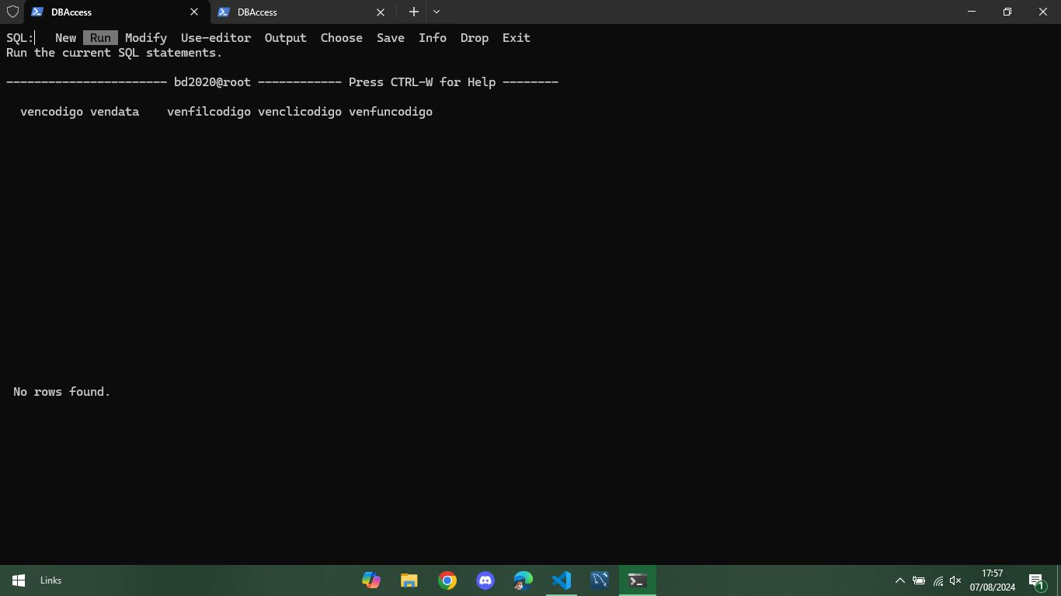
Procedure realizar venda

Slide 10
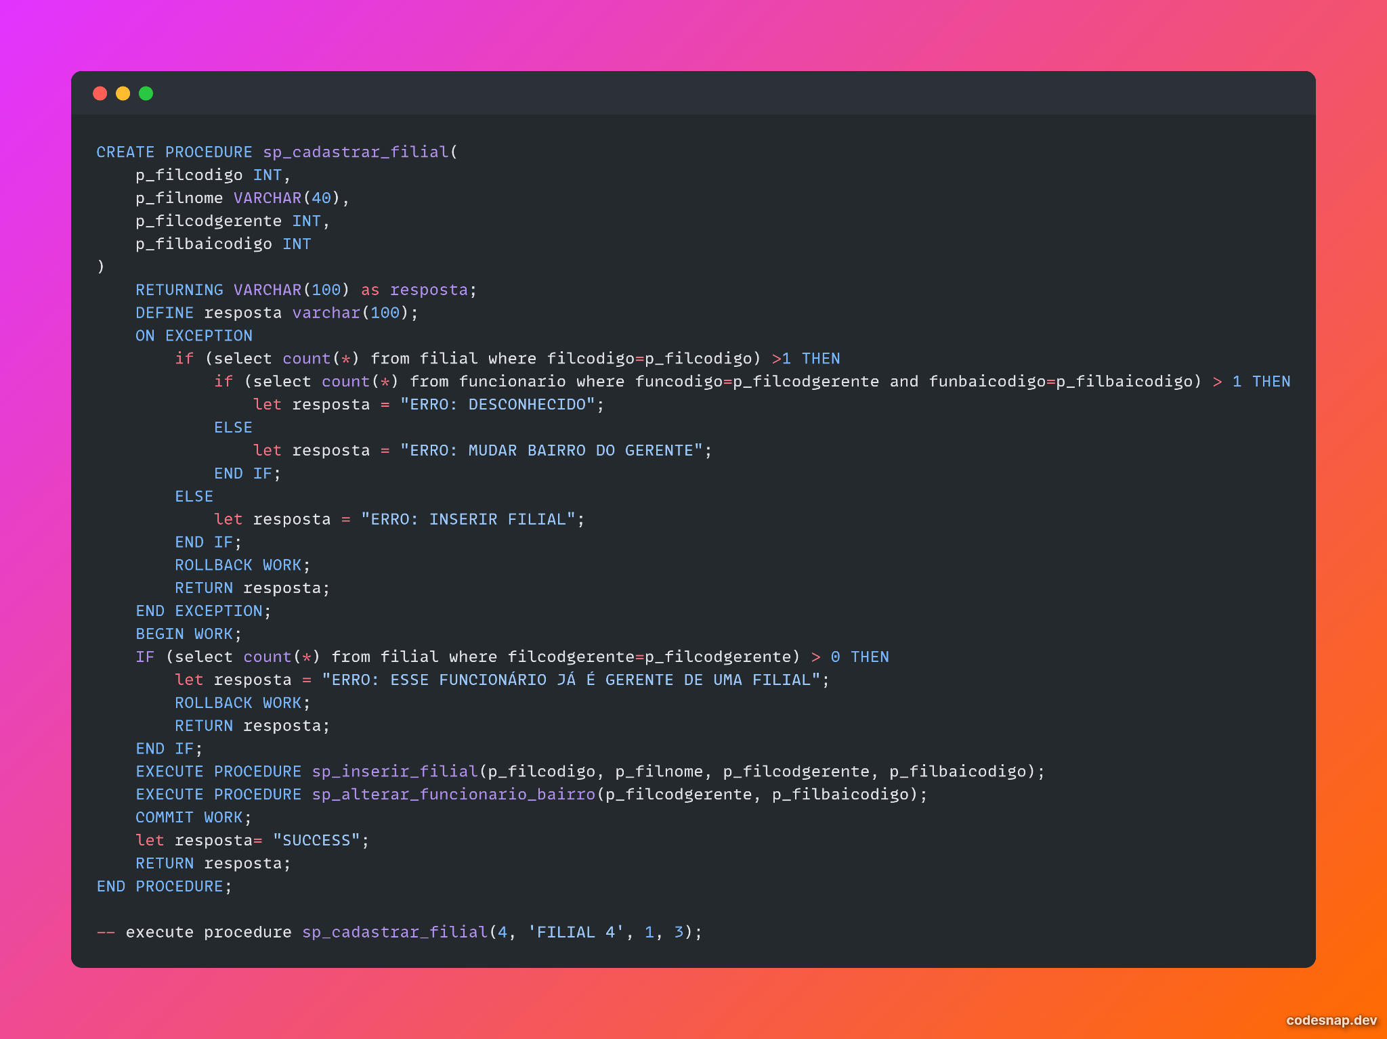
Procedure cadastrar filial

Slide 11
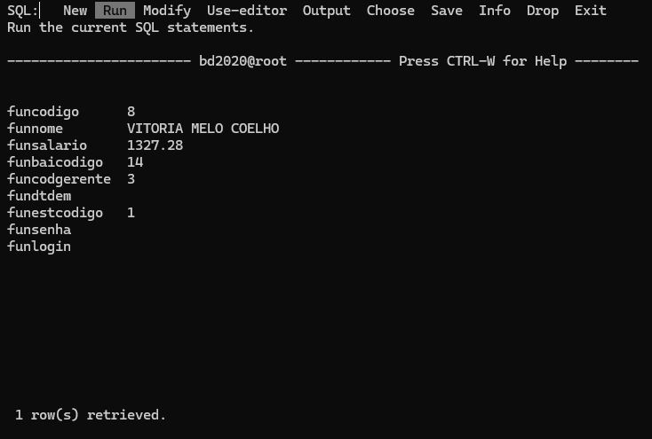
Procedure cadastrar filial
execute procedure sp_cadastrar_filial(6, 'FILIAL 6', 3, 3)

Slide 12
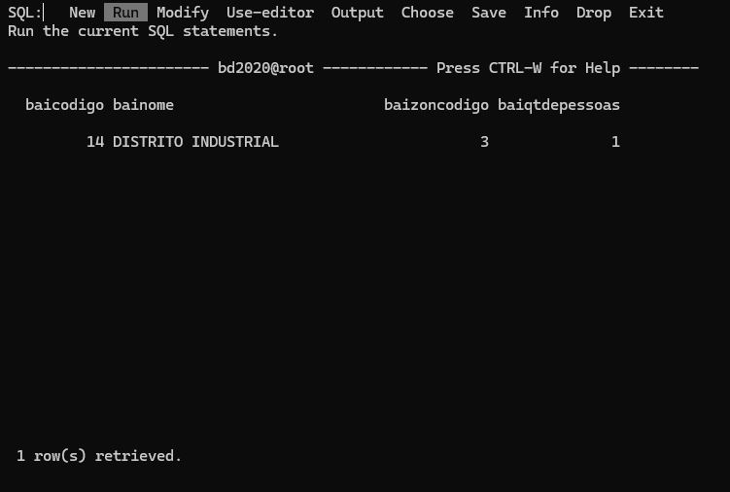
Procedure cadastrar filial

Slide 13
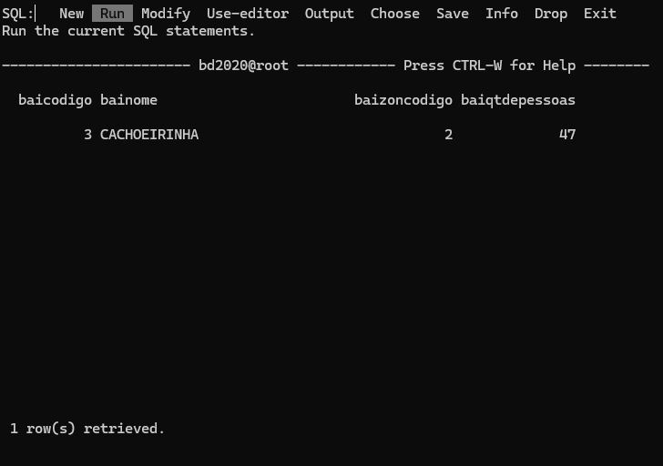
Procedure cadastrar filial

Slide 14
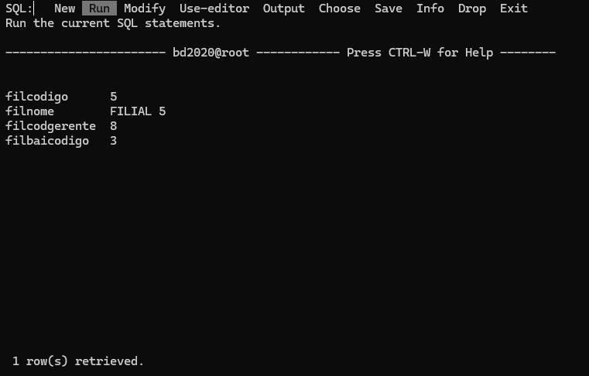
Procedure cadastrar filial

Slide 15
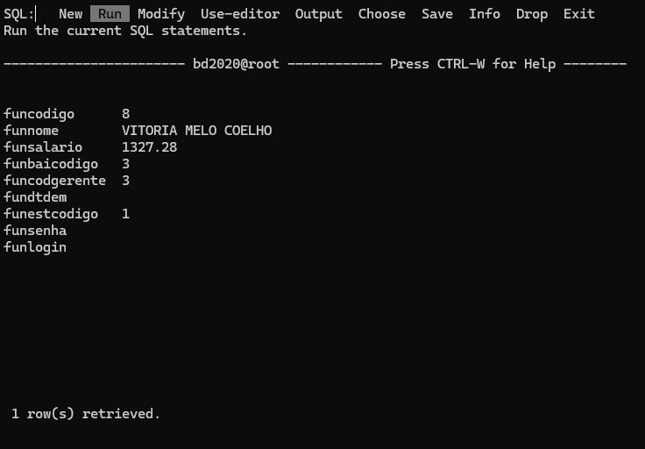
Procedure cadastrar filial

Slide 16
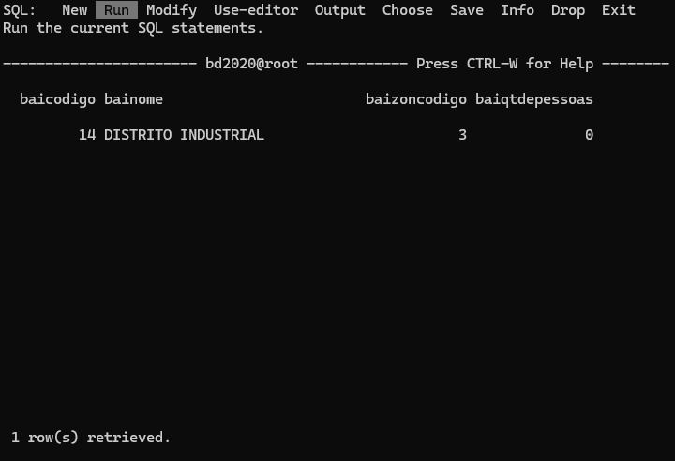
Procedure cadastrar filial

Slide 17
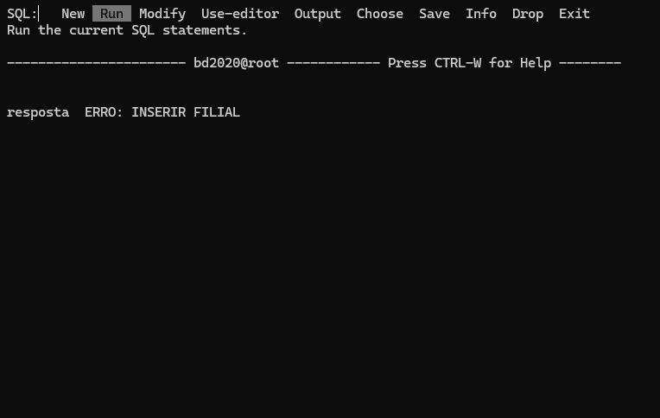
Procedure cadastrar filial

Slide 18
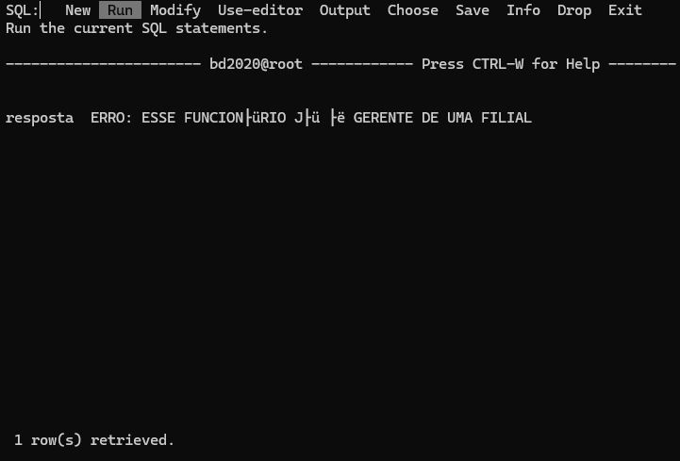
Procedure cadastrar filial

Slide 19
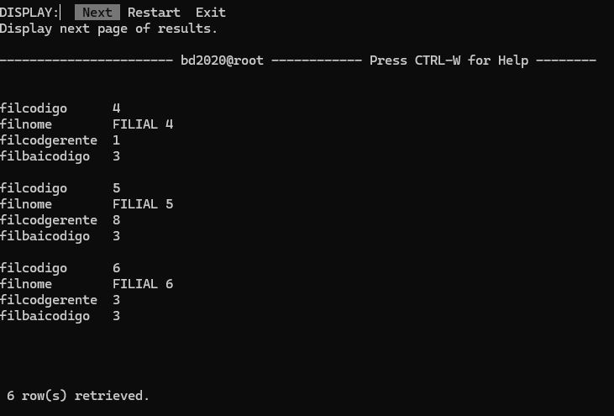
Procedure cadastrar filial

Slide 20
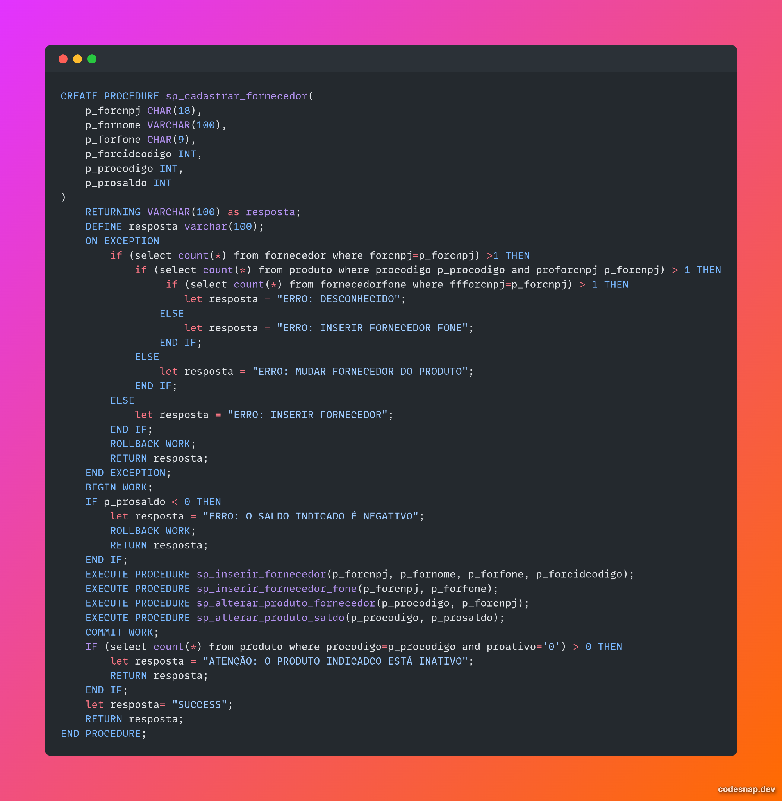
Procedure cadastrar fornecedor

Slide 21
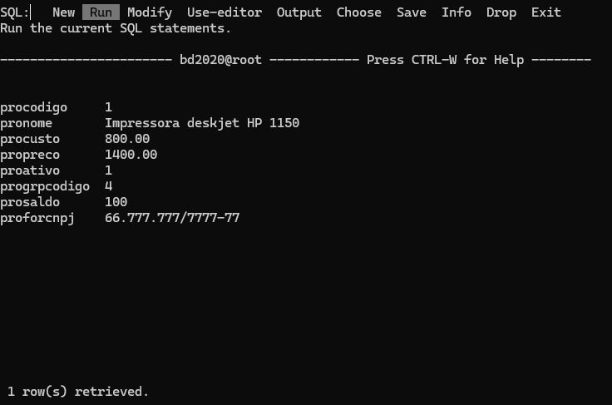
Procedure cadastrar fornecedor
execute procedure sp_cadastrar_fornecedor('66.555.555/5555-55', 'Fornecedor 8', '5555-5555', 3, 1, 100);

Slide 22
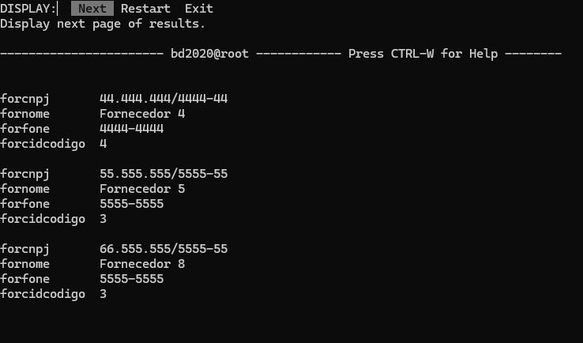
Procedure cadastrar fornecedor

Slide 23
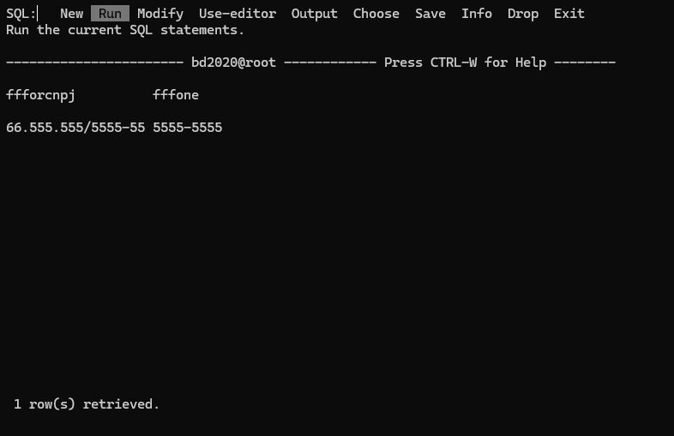
Procedure cadastrar fornecedor

Slide 24
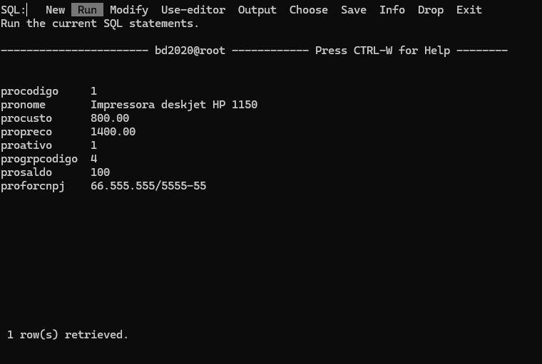
Procedure cadastrar fornecedor

Slide 25
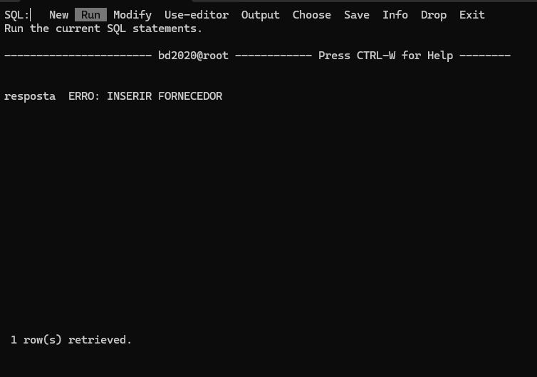
Procedure cadastrar fornecedor

Slide 26
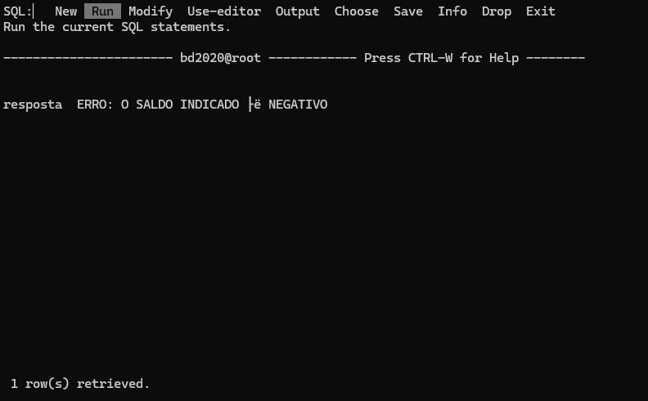
Procedure cadastrar fornecedor

Slide 27
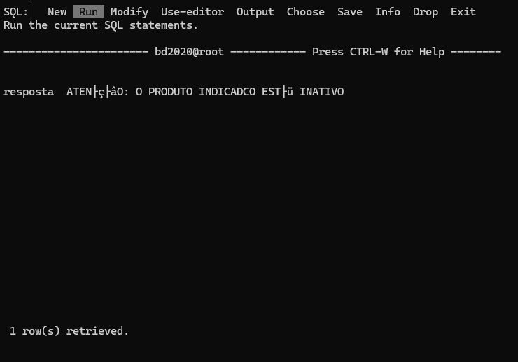
Procedure cadastrar fornecedor

Slide 28
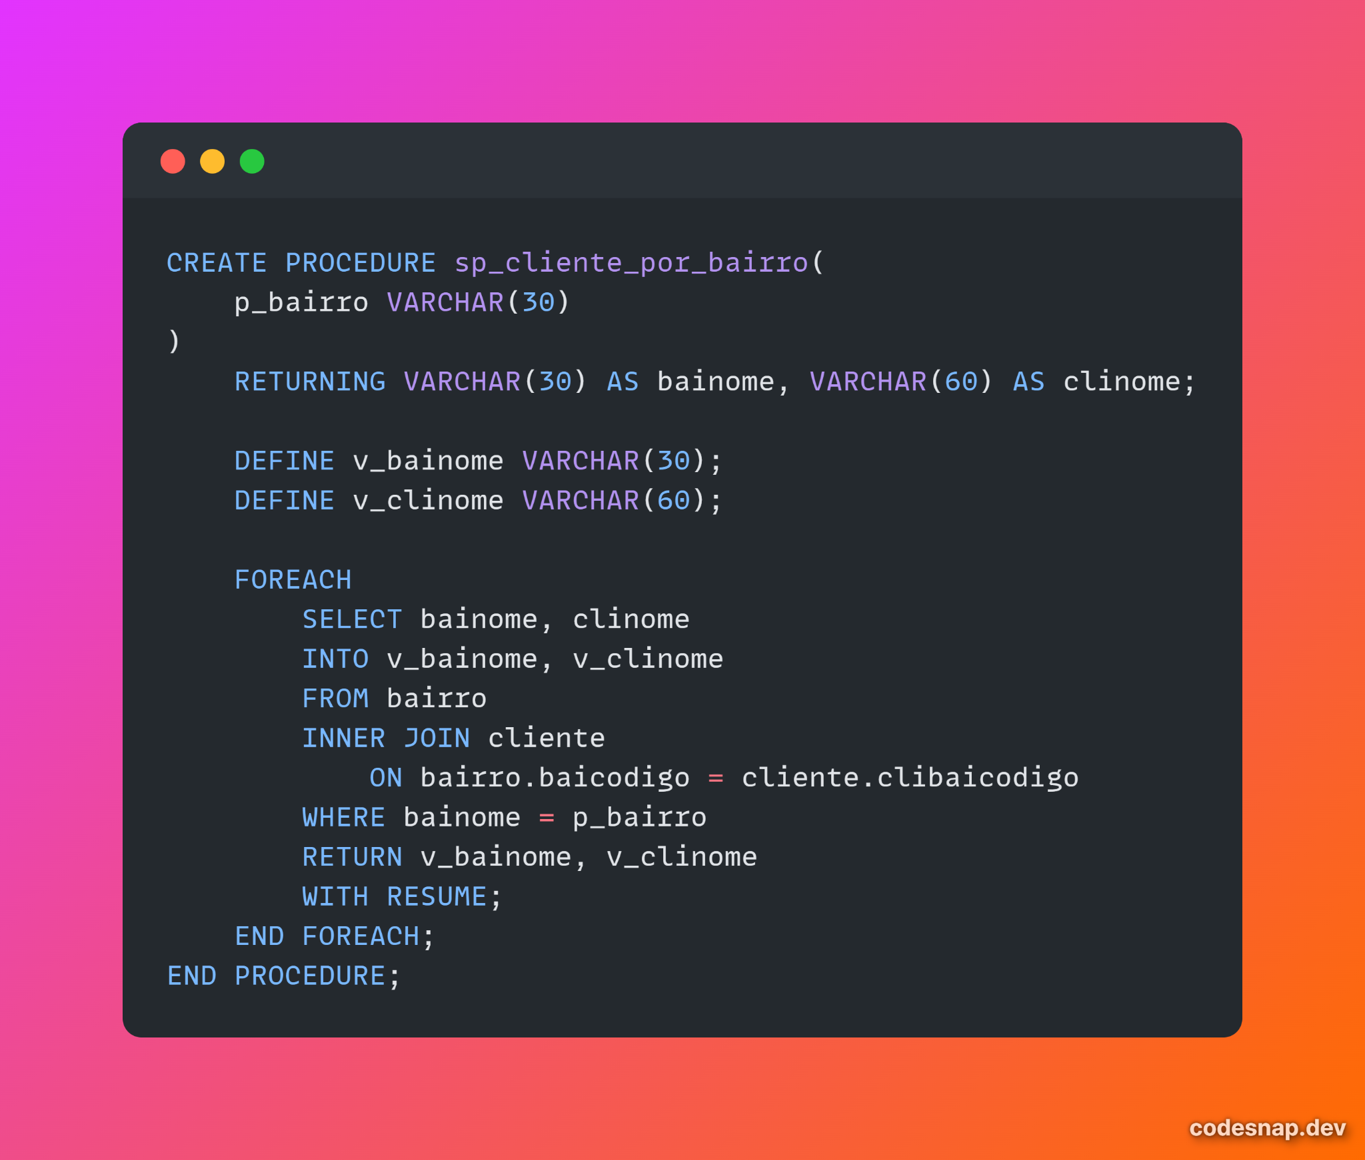
Diferenças de sintaxe entre MySQL & Informix

Slide 29
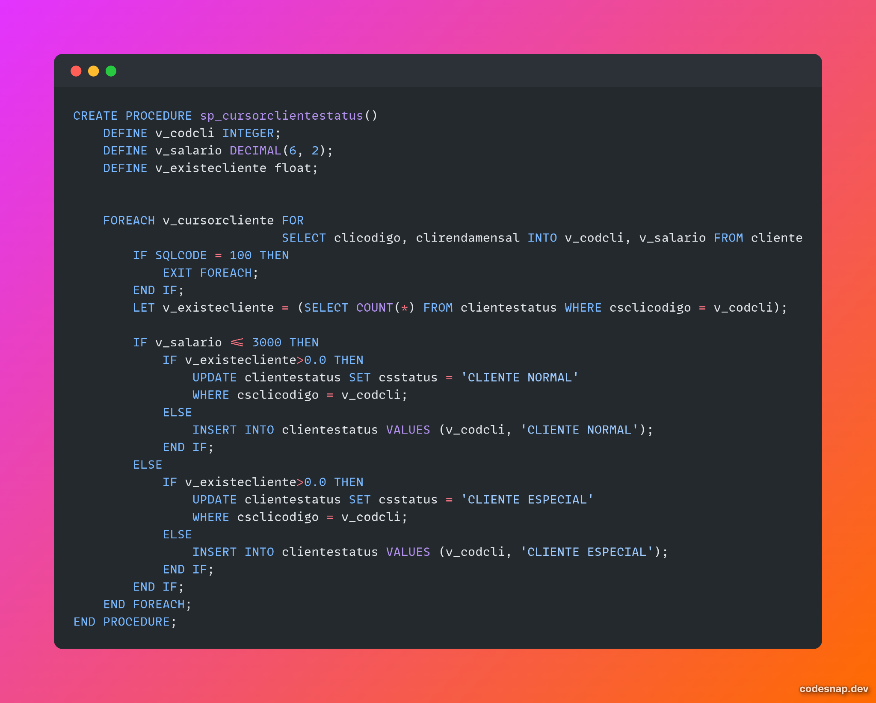
Diferenças de sintaxe entre MySQL & Informix

Slide 30
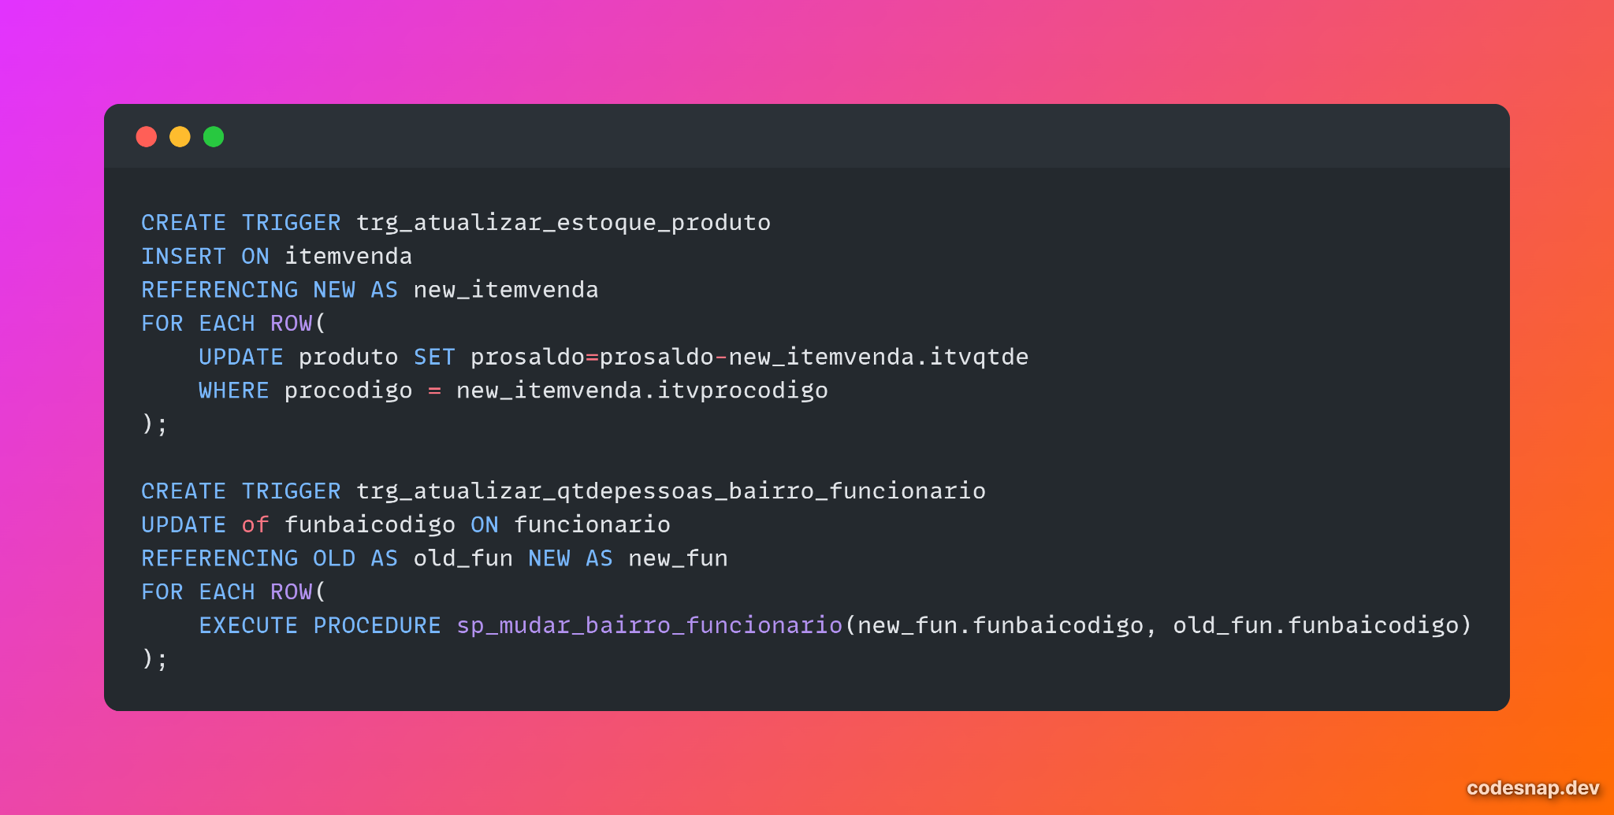
Diferenças de sintaxe entre MySQL & Informix

Slide 31
Obrigado!

